Slide 1
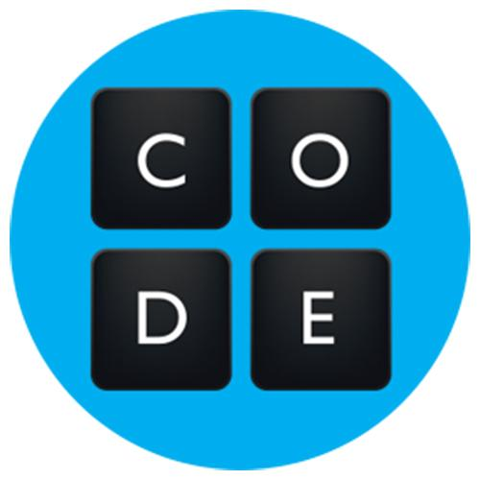


Програмування для дітей
Заняття 9: Використання олівця. Побудова простих геометричних фігур (Квадарт, трикутник, прямоугольник). Цикл. Використання геометричних фігур, як траекторій руху персонажів.

Slide 2
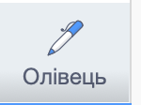
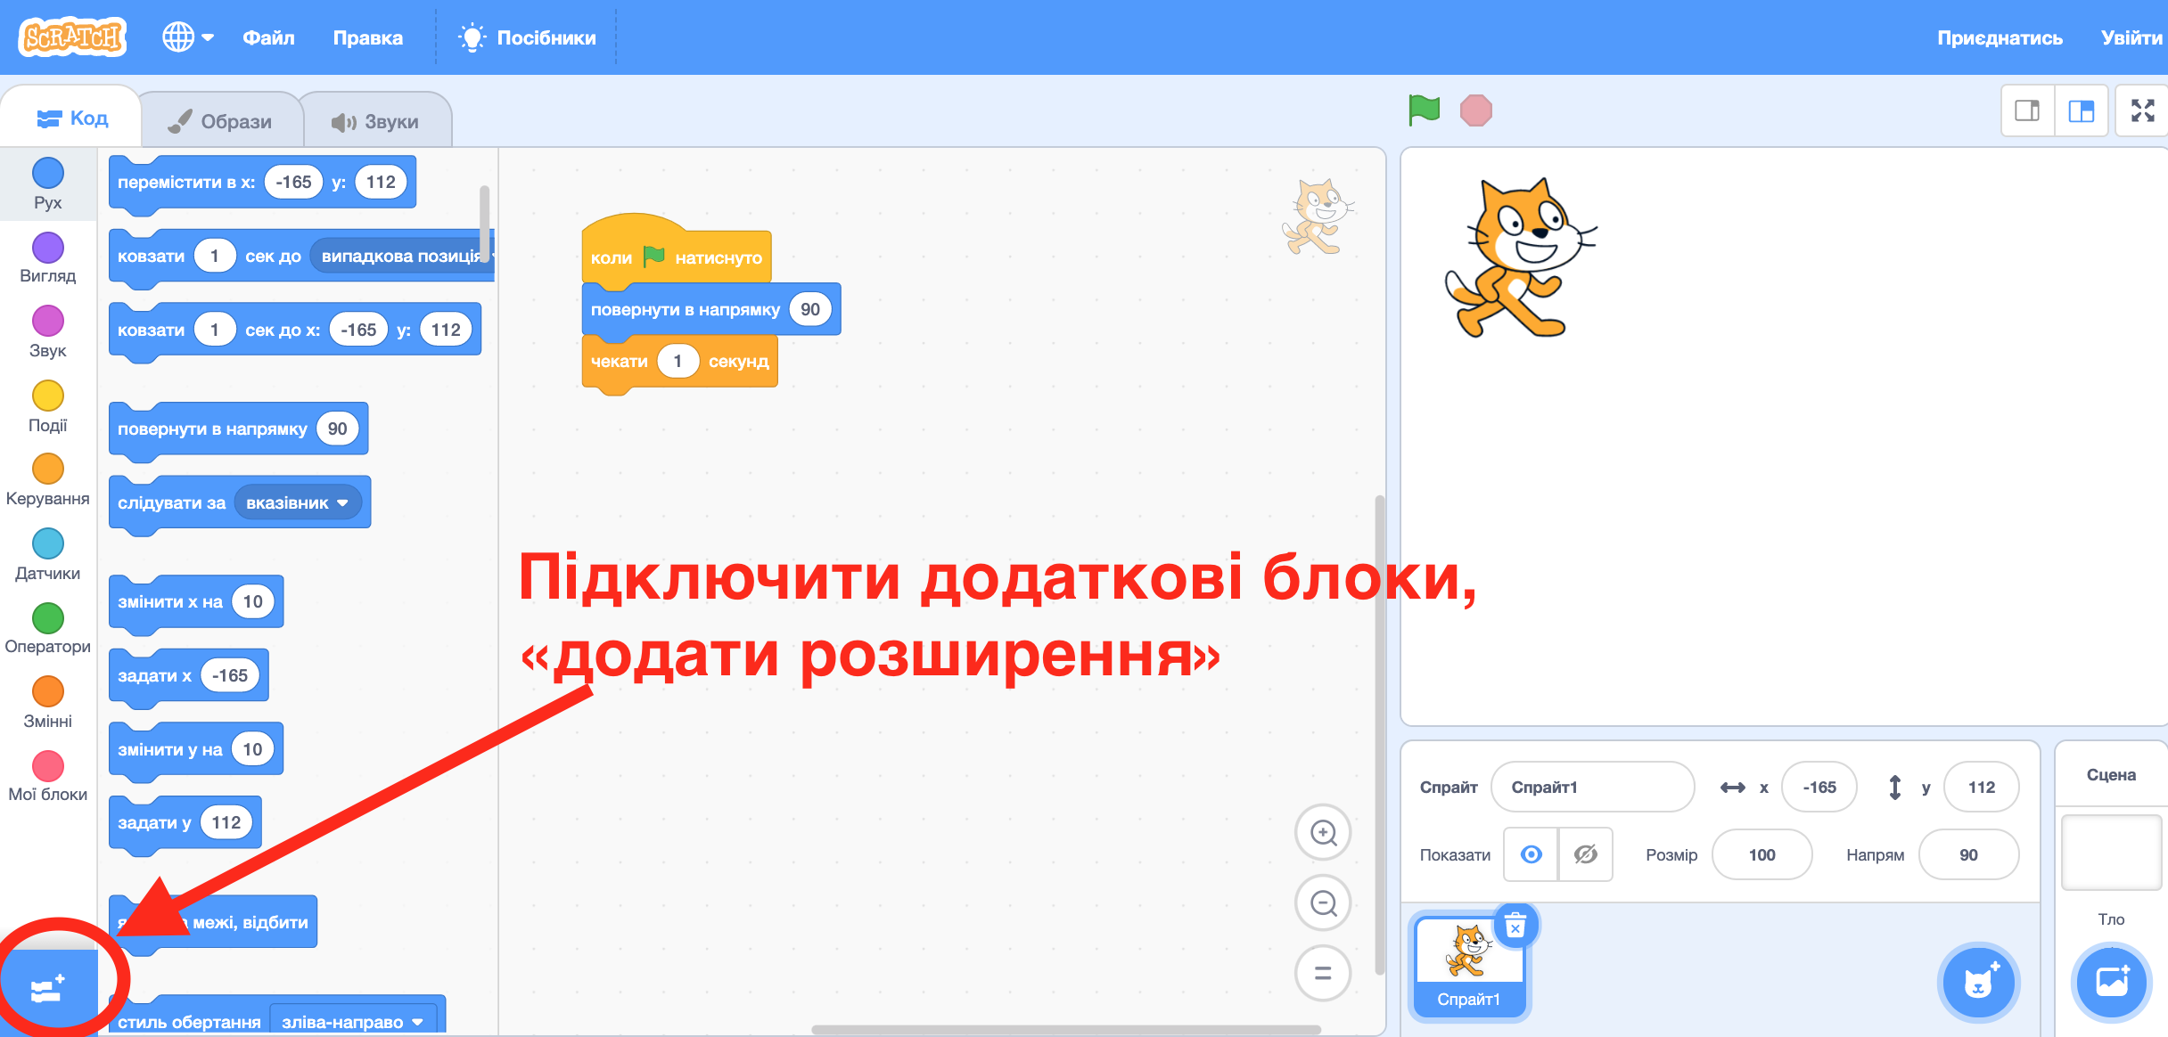
Олівець
Виконавець у Scratch може рухатись, залишаючи після себе слід – тобто малювати

Slide 3

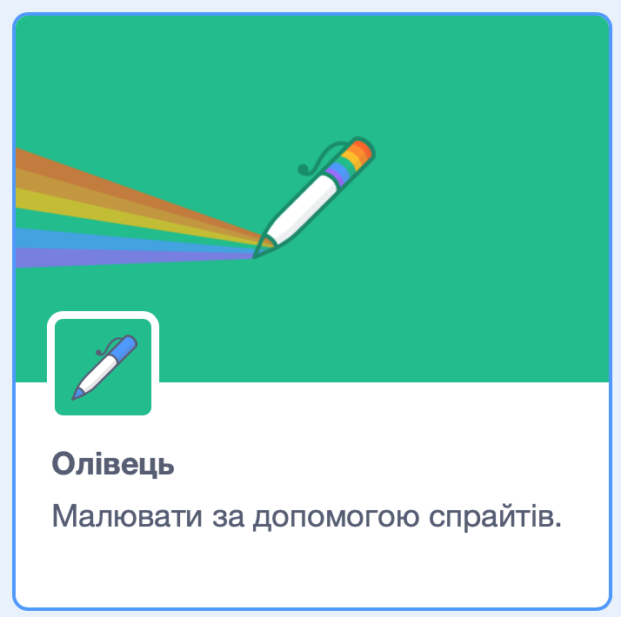
Натискаємо на “додаткові блоки”
Обираємо блоки для малювання олівцем

Slide 4
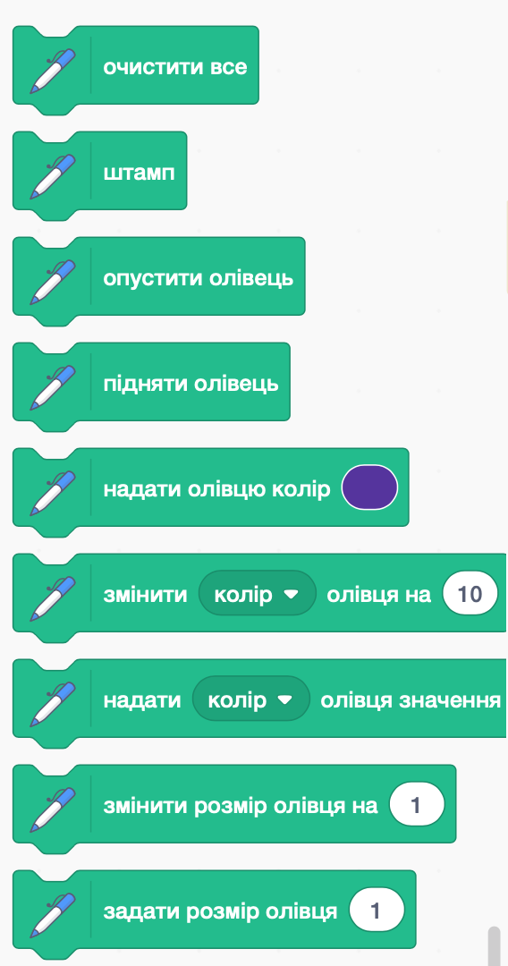
Інструменти
Можна змінювати:
колір олівця,
товщину лінії,
піднімати чи опускати олівець

Slide 5
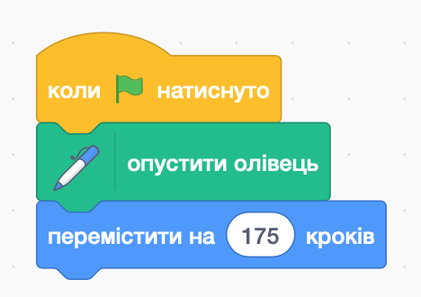
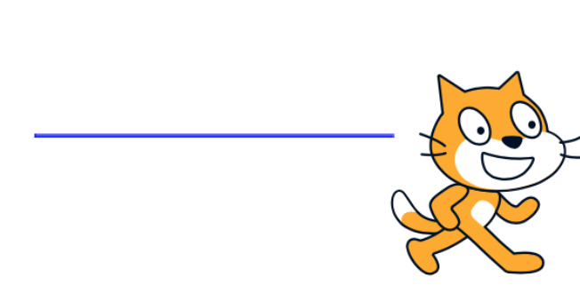
Малюємо лінію
Результат дії програми:

Slide 6
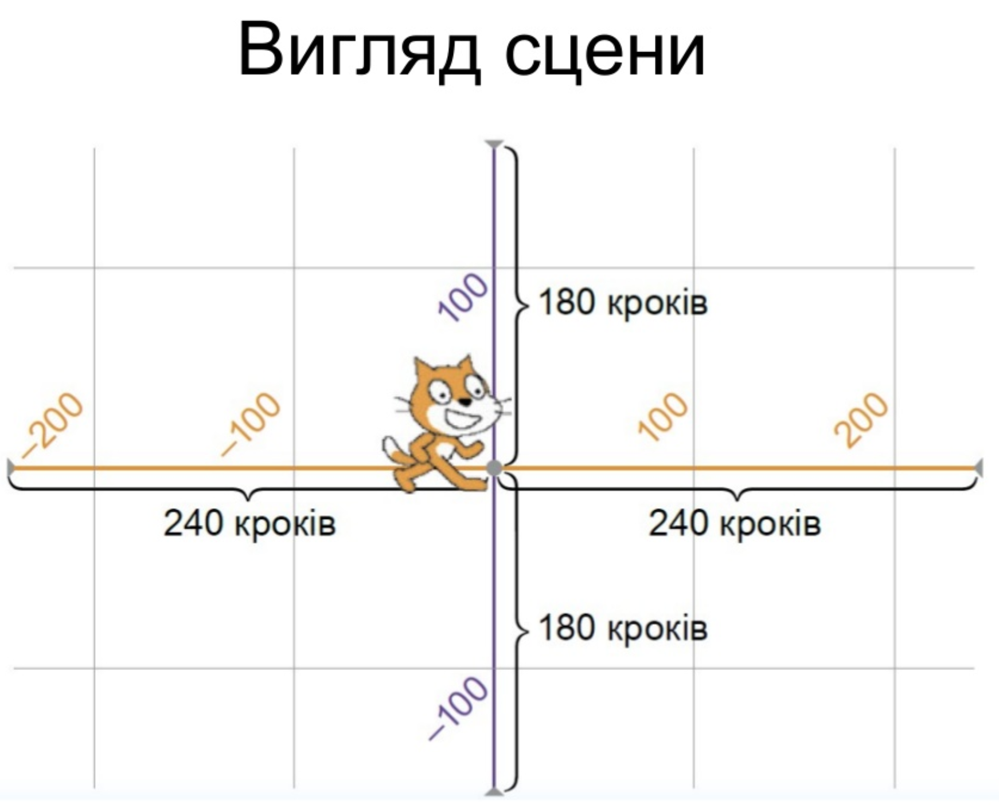
Рухаємось по координатам
Щоб правильно створити зображення, спершу розрахуйте кожну координату, які будуть з’єднані між собою лінією

Slide 7
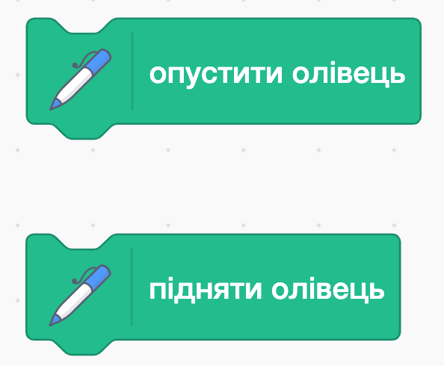
Щоб малювати - “Опустити олівець”
Щоб припинити малювати під час руху - “Підняти олівець”

Slide 8
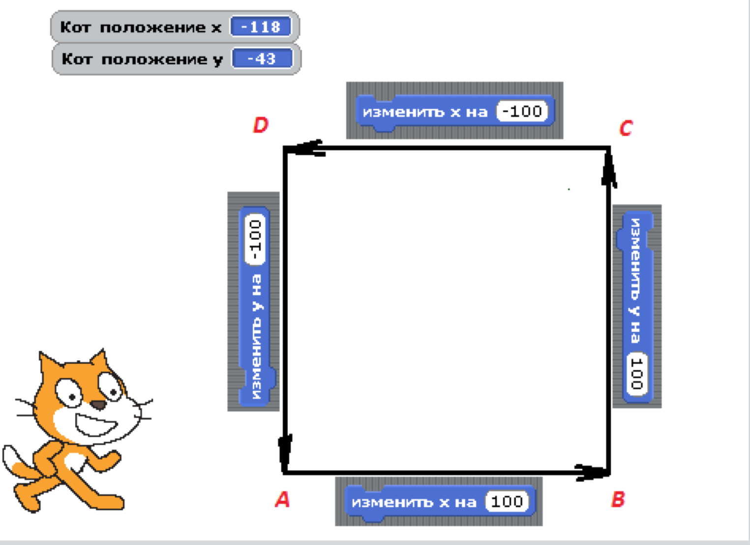
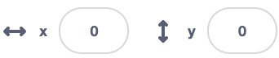
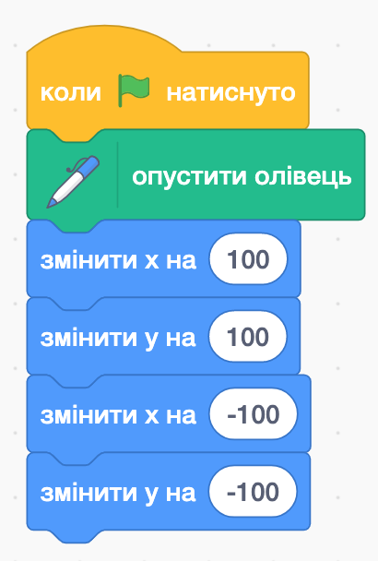
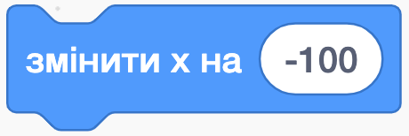
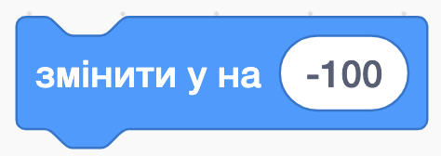
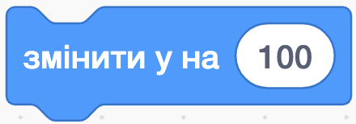
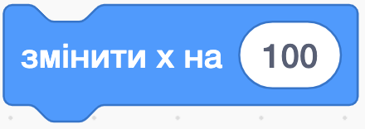

Slide 9
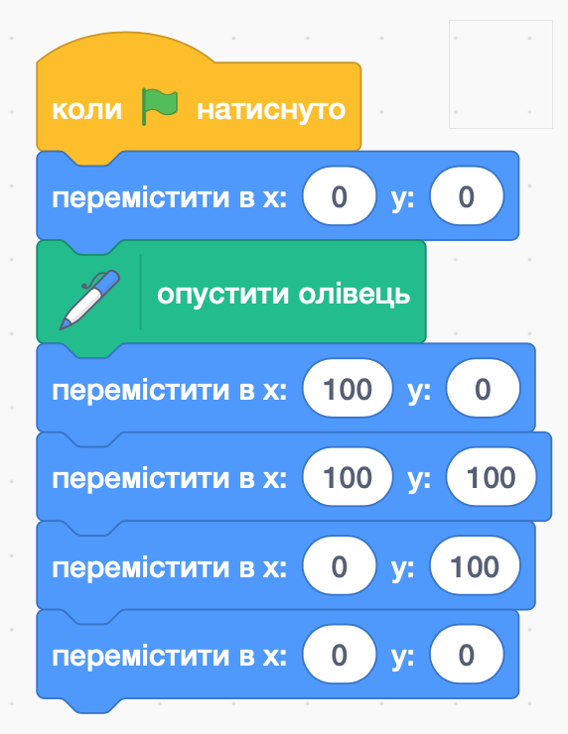
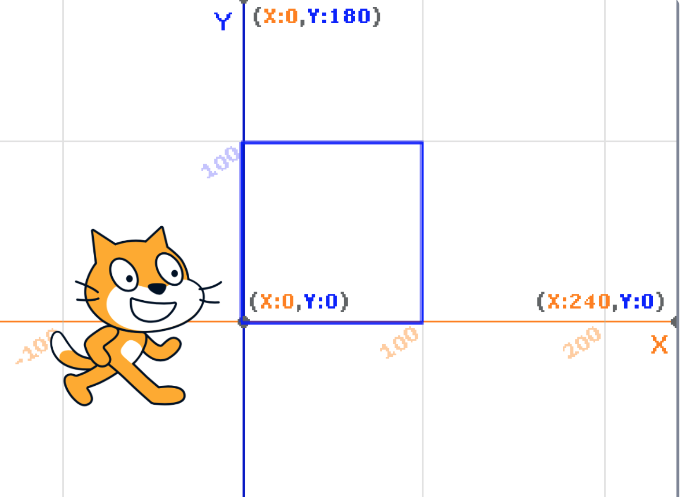
За допомогою координат малюємо квадрат
https://scratch.mit.edu/projects/517312213

Slide 10
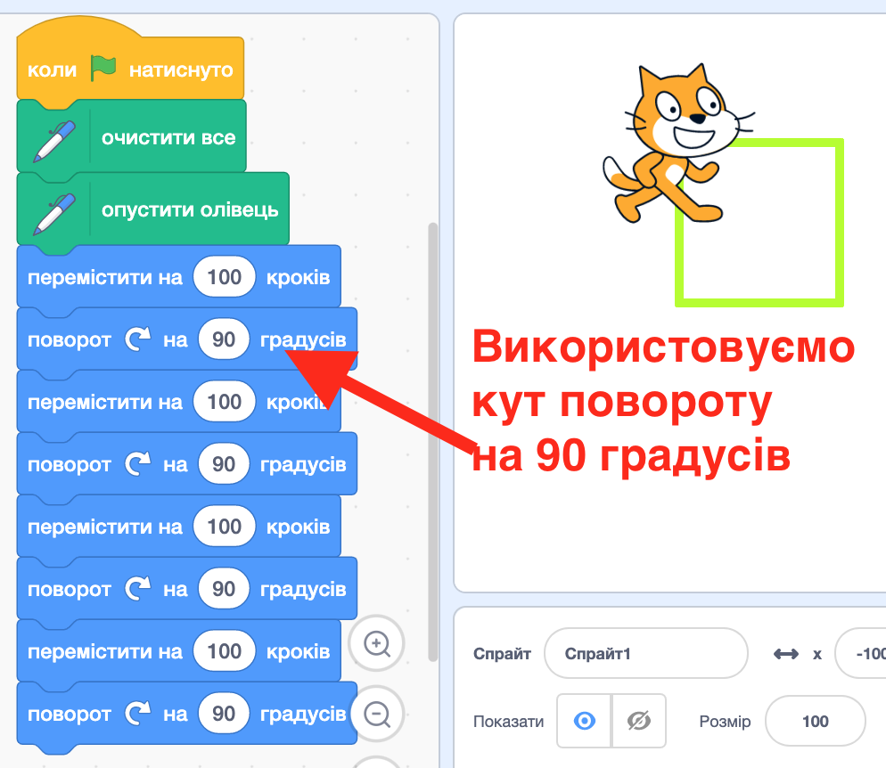
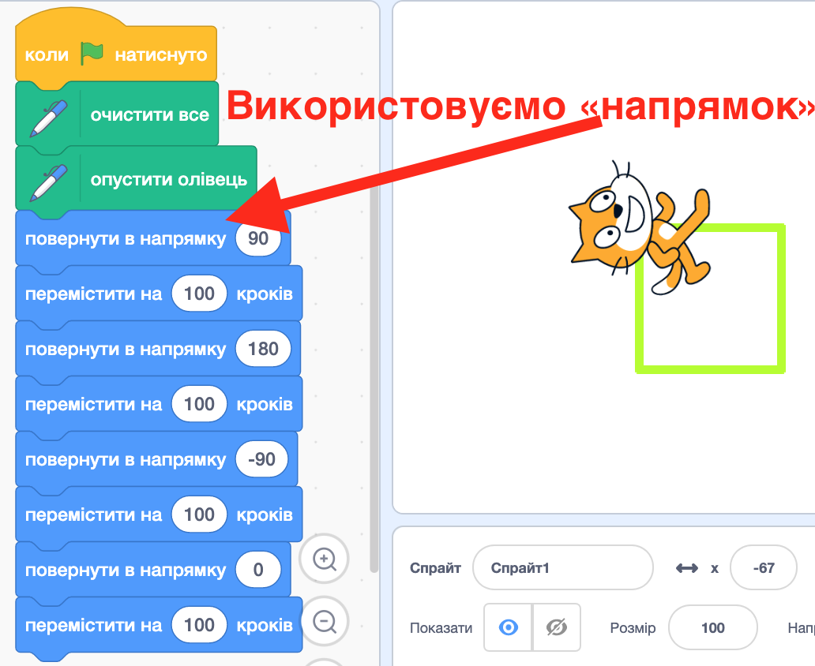
Квадрат

Slide 11
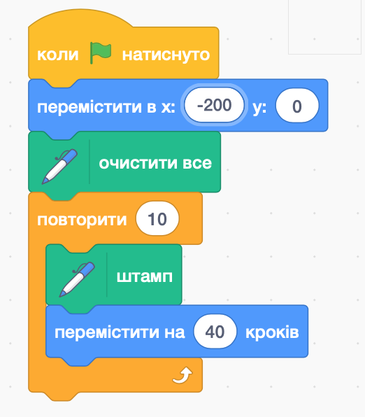
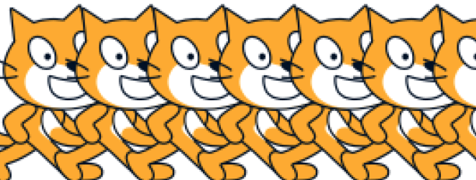
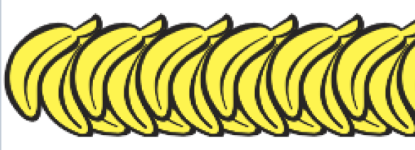
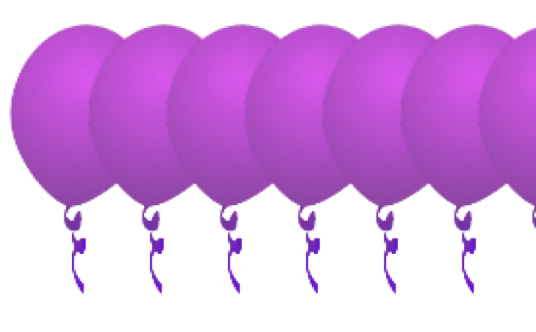
Малюємо візерунок зі “Штамп”
Штамп повторює спрайт кілька разів

Slide 12
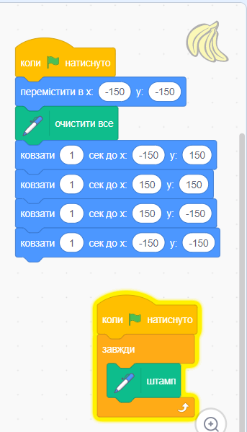
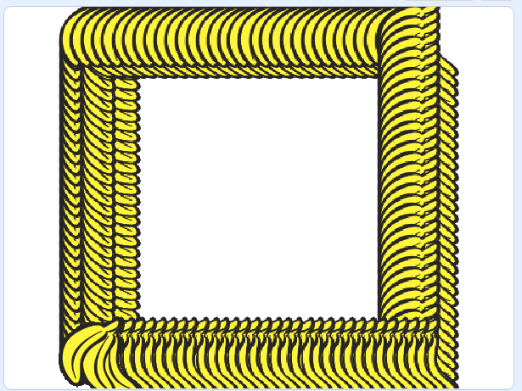
Квадрат малюємо “Штампом”
https://scratch.mit.edu/projects/517312213
Створюємо одному спрайту дві програми, які будуть працювати одночасно (паралельно)

Slide 13
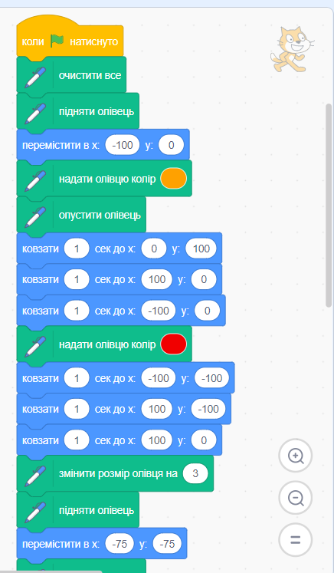
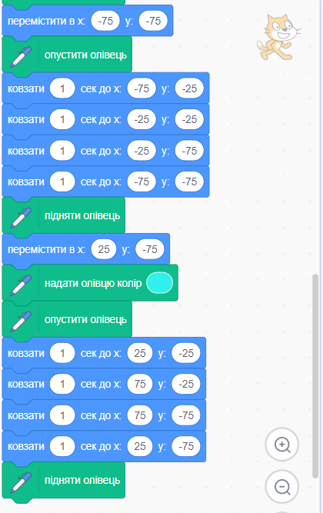
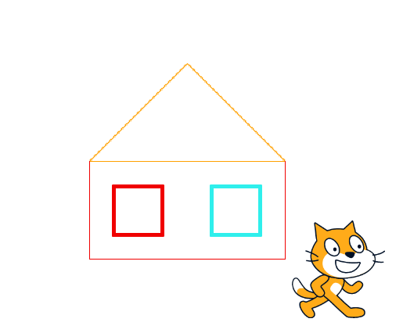
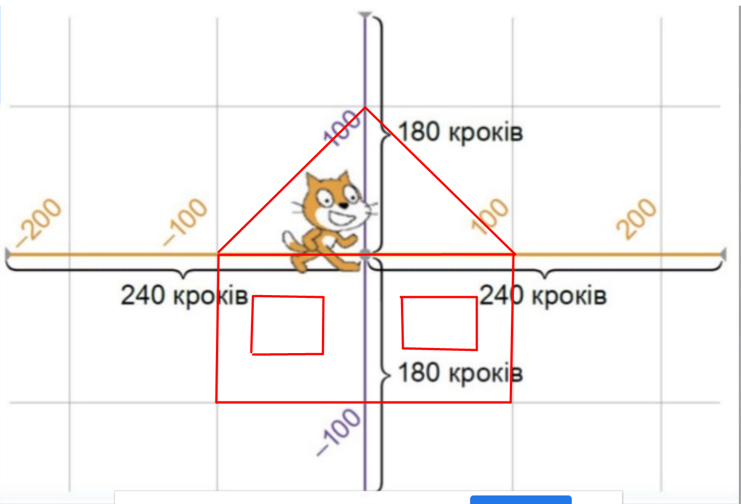
Дім за допомогою координат
https://scratch.mit.edu/projects/520807395

Slide 14
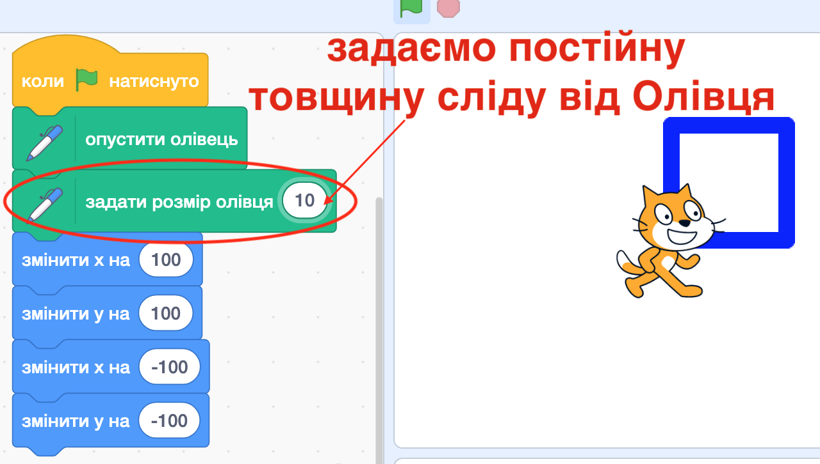

Slide 15
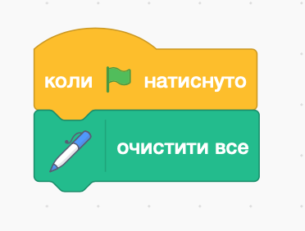
Очистити
Коли ми знову запускаємо код програми, нам можуть заважати попередні зображення, тому ставимо “Очистити все”

Slide 16
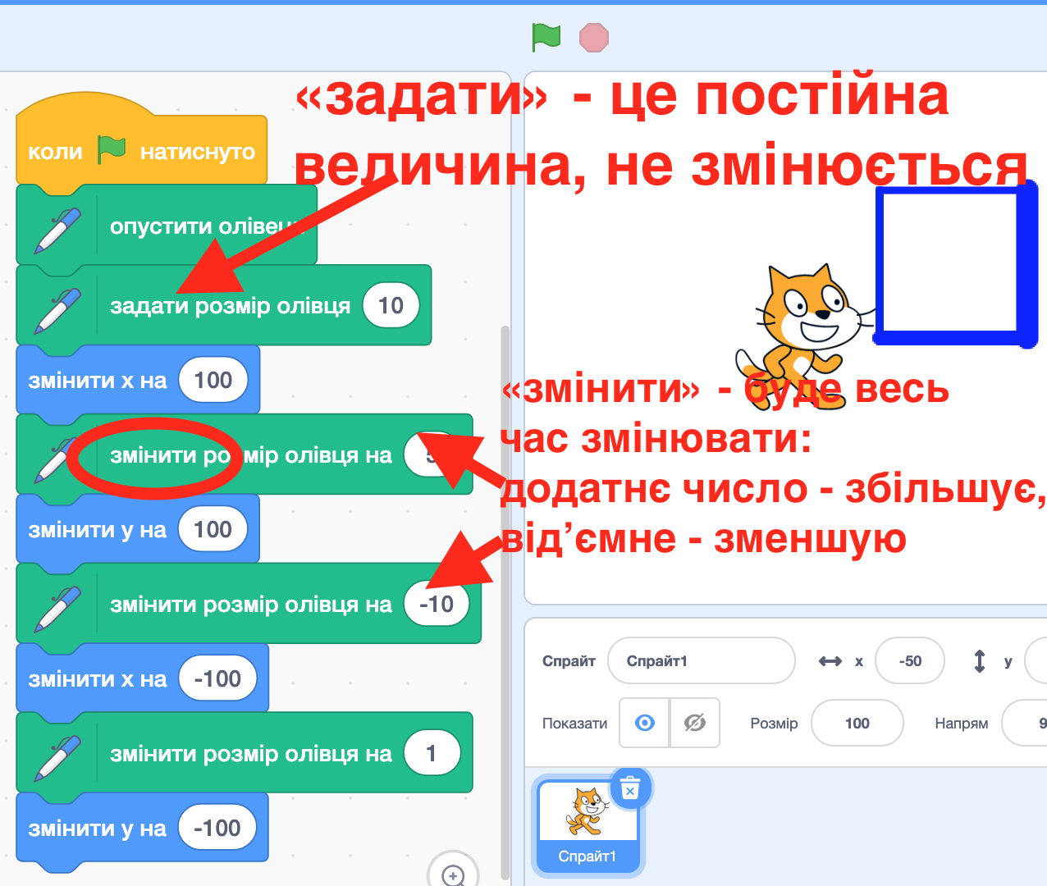
“Задати” чи “Змінити”??

Slide 17
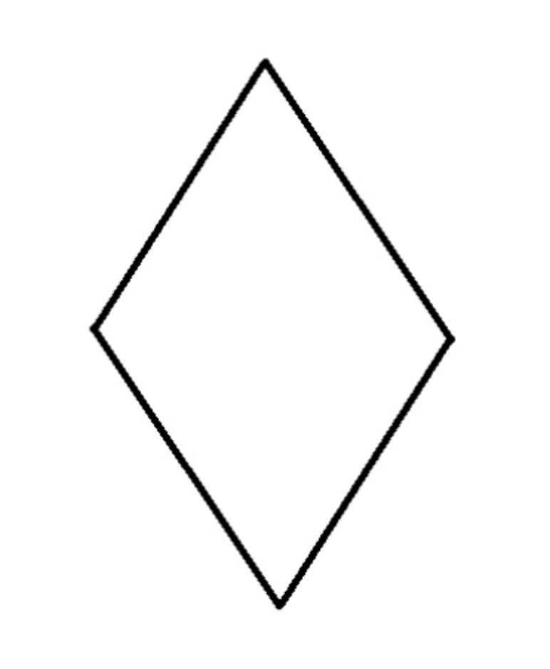
Домашнє завдання:
Завдання № 1 Намалювати ромб:

Slide 18
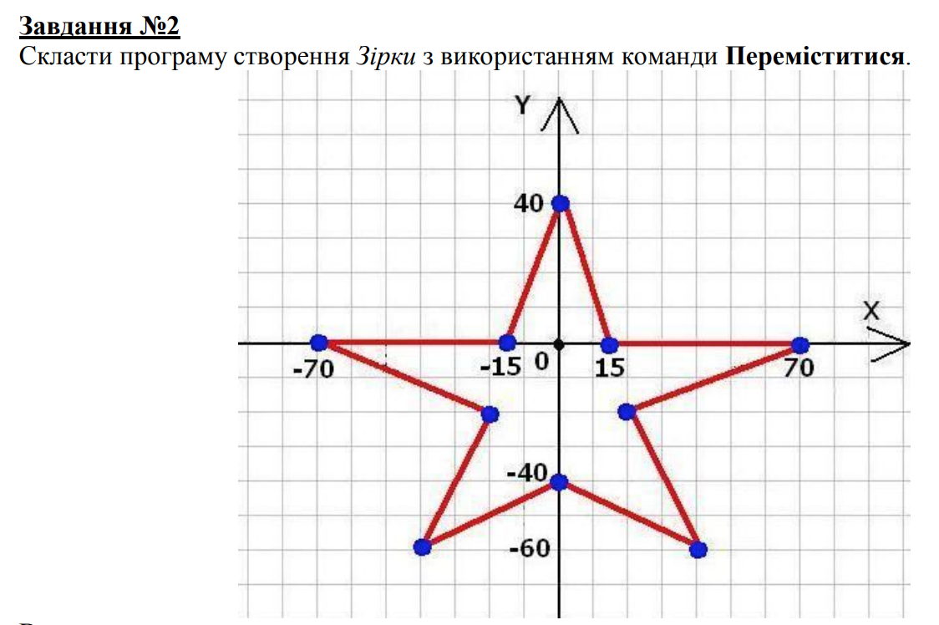
Домашнє завдання:

